Slide 1
פסיכולוגיה אבנורמלית
מצגת 1-ב'
מבוא - המשך
דר' נירית סופר-דודק
המחלקה לפסיכולוגיה
אוניברסיטת בן-גוריון

Slide 2
שכיחות
שכיחות
יתרונות וחסרונות של אבחון
הגעה לטיפול וסטיגמה
דיכוטומיות בפסיכופתולוגיה
מהי השכיחות באוכלוסייה של הפרעות נפשיות שונות (סינדרומים)?
מחקרים אפידמיולוגיים (מייצגים את האוכלוסייה)

Slide 3
שכיחות
שכיחות
יתרונות וחסרונות של אבחון
הגעה לטיפול וסטיגמה
דיכוטומיות בפסיכופתולוגיה
שכיחות נקודתית (point prevalence)
שכיחות של שנה אחת (1-year prevalence)
שכיחות במהלך החיים (life-time prevalence)

Slide 4
שכיחות
שכיחות
יתרונות וחסרונות של אבחון
הגעה לטיפול וסטיגמה
דיכוטומיות בפסיכופתולוגיה
שלושה מחקרים אפידמיולוגיים גדולים שנעשו בארה"ב בעשורים האחרונים:
The Epidemiological Catchment Area Study, The National Comorbidity Study (NCS) & a follow-up of the NCS.
לפחות 46.4% שכיחות לאורך החיים של אבחנת DSM-IV!

Slide 5
שכיחות של הפרעות DSM-IV במבוגרים

Slide 6
הפרעות ספציפיות נפוצות

Slide 7
שכיחות במהלך החיים בקרב מבוגרים ישראלים (לעומת ארה"ב)
הנתונים הישראליים ע"פ סקר בריאות לאומי, 2003-2004

Slide 8
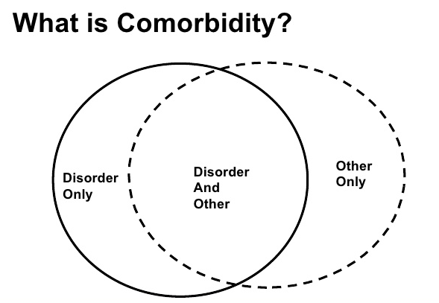
קומורבידיות (Comorbidity)
שכיחות
יתרונות וחסרונות של אבחון
הגעה לטיפול וסטיגמה
דיכוטומיות בפסיכופתולוגיה
קיומן של שתי הפרעות או יותר באדם אחד

Slide 9
קומורבידיות (Comorbidity)
שכיחות
יתרונות וחסרונות של אבחון
הגעה לטיפול וסטיגמה
דיכוטומיות בפסיכופתולוגיה
קו-מורבידיות היא נפוצה מאוד!

Slide 10
קומורבידיות (Comorbidity)
שכיחות
יתרונות וחסרונות של אבחון
הגעה לטיפול וסטיגמה
דיכוטומיות בפסיכופתולוגיה
קו-מורבידיות היא נפוצה מאוד בייחוד בקרב המקרים הקשים של ההפרעות השונות
50% בקרב המקרים הקשים, 7% בקרב הקלים

Slide 11
אבחון: יתרונות וחסרונות
שכיחות
יתרונות וחסרונות של אבחון
הגעה לטיפול וסטיגמה
דיכוטומיות בפסיכופתולוגיה
46%? זה לא קצת מוגזם?
האם המצאנו כל מיני הפרעות ואז אמרנו שחצי מהאוכלוסייה חולה??
האם בכלל צריך את האבחנות האלו?

Slide 12
אבחון: יתרונות וחסרונות
שכיחות
יתרונות וחסרונות של אבחון
הגעה לטיפול וסטיגמה
דיכוטומיות בפסיכופתולוגיה
חסרונות של אבחון:
סכנת "הדבקת תווית", סטיגמטיזציה
דוגמא: שיתוף ב"סוד" לאחר האירוסין

Slide 13
אבחון: יתרונות וחסרונות
שכיחות
יתרונות וחסרונות של אבחון
הגעה לטיפול וסטיגמה
דיכוטומיות בפסיכופתולוגיה
(2) פישוט (סימפליפיקציה/רדוקציה) של אדם לאבחנה
"אבחנה מהלכת"
אנו עלולים לפספס דברים חשובים
סטיגמה – אילאיל צין
18:10-19:20

Slide 14
אבחון: יתרונות וחסרונות
שכיחות
יתרונות וחסרונות של אבחון
הגעה לטיפול וסטיגמה
דיכוטומיות בפסיכופתולוגיה
(3) עלול לשמש לענישה
באופן ממשי (כפי שנלמד על ההיסטוריה)
או בהתייחסותנו (פחות אמפטיה)

Slide 15
אבחון: יתרונות וחסרונות
שכיחות
יתרונות וחסרונות של אבחון
הגעה לטיפול וסטיגמה
דיכוטומיות בפסיכופתולוגיה
נשאלת השאלה:
האם מתן אבחנות לצורך תיאור מקרים, באופן זהיר ומבוקר, ע"י אנשי מקצוע, מעלה את הסיכוי שהמטופל יקבל עזרה?

Slide 16
יתרונות בתחום הקליני
שכיחות
יתרונות וחסרונות של אבחון
הגעה לטיפול וסטיגמה
דיכוטומיות בפסיכופתולוגיה
תכנון טיפול
מידע על פרוגנוזה
תקשורת בין אנשי מקצוע
הקלה/תמיכה למטופל

Slide 17
יתרונות בתחום הקליני
שכיחות
יתרונות וחסרונות של אבחון
הגעה לטיפול וסטיגמה
דיכוטומיות בפסיכופתולוגיה
(1) תכנון טיפול
ברפואה: חשוב לאבחן האם מדובר בווירוס או חיידק
על מנת לתת טיפול מתאים
בפסיכופתולוגיה: לפעמים זה גם ככה (לא תמיד)
"טיפול הבחירה" – treatment of choice
(לדוגמא: הפרעה בי-פולרית)
לעתים רכיבי טיפול יעילים (למשל חשיפה, הרפייה)

Slide 18
"טיפול הבחירה"
Treatment of Choice
שכיחות
יתרונות וחסרונות של אבחון
הגעה לטיפול וסטיגמה
דיכוטומיות בפסיכופתולוגיה
עד 1950: חוסר הסכמה על הגדרת הפרעות ואי-יעילות בטיפולים רבים (קשה להעריך)
היום יש:
RCTs: Randomized Controlled Trials
(or Randomized Clinical Trials)

Slide 19
"טיפול הבחירה"
Treatment of Choice
שכיחות
יתרונות וחסרונות של אבחון
הגעה לטיפול וסטיגמה
דיכוטומיות בפסיכופתולוגיה
כיום כ-14 הפרעות עם "טיפול בחירה" כקו ראשון.
זה יכול להיות טיפול פסיכולוגי, תרופתי (או שילוב)
למשל: הפרעת פאניקה, בעיות בתפקוד המיני, מצב-רוח.
לעומת: אלכוהוליזם, הפרעות אישיות.

Slide 20
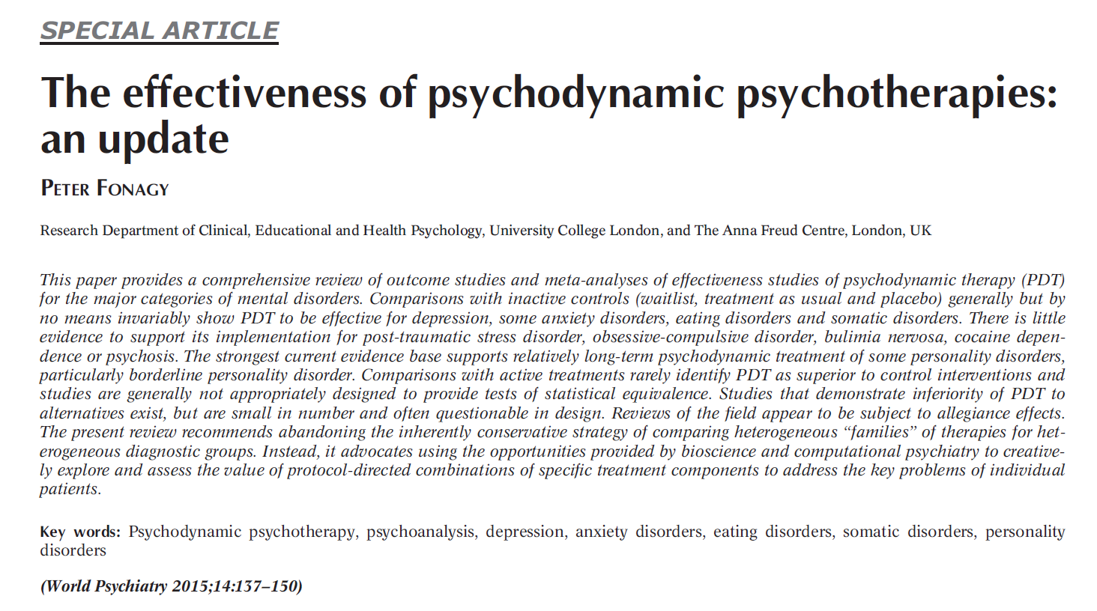

Slide 21
יתרונות בתחום הקליני
שכיחות
יתרונות וחסרונות של אבחון
הגעה לטיפול וסטיגמה
דיכוטומיות בפסיכופתולוגיה
(2) מידע על פרוגנוזה
סיכוי, מהלך, קצב צפויים
(למשל: הפרעות אכילה, סכיזופרניה)
חשוב עקב ציפיות, תסכול, דה-מורליזציה
(נערה שנכנסת לאשפוז עקב אנורקסיה ועוזבת לפני הגעה למשקל היעד, סיכויה להחלים נמוכים)
חשוב לא להתייאש...

Slide 22
יתרונות בתחום הקליני
שכיחות
יתרונות וחסרונות של אבחון
הגעה לטיפול וסטיגמה
דיכוטומיות בפסיכופתולוגיה
(2) מידע על פרוגנוזה
לעומת זאת:
פוביות, הפרעת פניקה, דיכאון (תרופתי), והפרעות שינה מסוימות בילדים
חשוב לשאול את עצמנו בזמן: האם אנו נותנים טיפול מתאים?

Slide 23
יתרונות בתחום הקליני
שכיחות
יתרונות וחסרונות של אבחון
הגעה לטיפול וסטיגמה
דיכוטומיות בפסיכופתולוגיה
(3) תקשורת בין אנשי מקצוע
ניתן להעביר מידע רב במעט מילים

Slide 24
יתרונות בתחום הקליני
שכיחות
יתרונות וחסרונות של אבחון
הגעה לטיפול וסטיגמה
דיכוטומיות בפסיכופתולוגיה
(4) הקלה/תמיכה למטופל
זה "עושה סדר"
אתה מבין מה יש לך
מגלה שיש עוד כמוך
דוגמא: Maladaptive Daydreaming
לעתים יש קבוצות תמיכה, פורומים...
לסובלים או לבני-משפחותיהם

Slide 25
יתרונות של אבחנות למחקר
שכיחות
יתרונות וחסרונות של אבחון
הגעה לטיפול וסטיגמה
דיכוטומיות בפסיכופתולוגיה
מחקר על אטיולוגיה, משתנים קשורים, ומהלך של הפרעות
בסופו של דבר מחקרים אלו עוזרים לנו לתת טיפול טוב יותר!

Slide 26
יתרונות של אבחנות למחקר
שכיחות
יתרונות וחסרונות של אבחון
הגעה לטיפול וסטיגמה
דיכוטומיות בפסיכופתולוגיה
(2) מחקר קליני על יעילות טיפול –
Randomized Control Trials (RCTs)
Or randomized clinical trials (with no control)
מחקרים קליניים אקראיים (ולעתים מבוקרים)

Slide 27
יתרונות של אבחנות למחקר
שכיחות
יתרונות וחסרונות של אבחון
הגעה לטיפול וסטיגמה
דיכוטומיות בפסיכופתולוגיה
(2) מחקר קליני על יעילות טיפול –
Randomized Control Trials (RCTs)
Or randomized clinical trials (with no control)
מחקרים קליניים אקראיים (ולעתים מבוקרים)
למשל, השוואה בין טיפולים שונים שכולם נתמכו מחקרית
כל קבוצה מהווה ביקורת לאחרות
מי משתפר קודם?
מה מצב הקבוצות שנה אח"כ?

Slide 28
יתרונות של אבחנות למחקר
שכיחות
יתרונות וחסרונות של אבחון
הגעה לטיפול וסטיגמה
דיכוטומיות בפסיכופתולוגיה
(3) קריטריונים להכללה והוצאה מהמחקר -inclusion & exclusion criteria
כדי שהקבוצות יהיו שוות (מלבד המניפולציה)
מחליטים מראש את מי להכליל/להוציא
למשל: קו-מורבידיות (דוגמא: ייתכן כי OCD עם דיכאון שונה בתגובתיות לטיפול מ-OCD לבד)
חשוב על מנת לדעת על מי ניתן להכליל את תוצאות המחקר!
דוגמא אחרת: קבלת האבחנה בטווח זמן מסוים

Slide 29
קבלת טיפול
שכיחות
יתרונות וחסרונות של אבחון
הגעה לטיפול וסטיגמה
דיכוטומיות בפסיכופתולוגיה
רק כ-שליש מאלו שניתן לאבחן אצלם את קיומה של הפרעה נפשית מגיעים לטיפול!

Slide 30
סיבות לאי-הגעה לטיפול
שכיחות
יתרונות וחסרונות של אבחון
הגעה לטיפול וסטיגמה
דיכוטומיות בפסיכופתולוגיה
היעדר זיהוי הבעיה ← אי-הפנייה
(למשל, הפנמה לעומת החצנה)
אי-אמונה בפסיכותרפיה
חוסר אמון במערכת (תיעוד)
סטיגמה (וסטיגמה מופנמת)
כשאתם חושבים על הפרעות נפשיות, מה זה מעורר בכם?

Slide 31
סטיגמה
שכיחות
יתרונות וחסרונות של אבחון
הגעה לטיפול וסטיגמה
דיכוטומיות בפסיכופתולוגיה
סטיגמה – אילאיל צין
12:00-14:33, 15:50-16:42
דיכאון
סכיזופרניה / פסיכוזה
הפרעה בי-פולרית
הפרעה טורדנית-כפייתית (OCD)
הפרעת אכילה (אנורקסיה, בולימיה)
הפרעת שימוש בחומרים
הפרעת התנהגות

Slide 32
סטיגמה
שכיחות
יתרונות וחסרונות של אבחון
הגעה לטיפול וסטיגמה
דיכוטומיות בפסיכופתולוגיה
האם הייתם מדברים בחופשיות עם בני משפחה / חברים / קולגות לעבודה על הפרעה נפשית ממנה אתם סובלים?
או על כך שאתם בטיפול?
השפעה על תמיכה חברתית

Slide 33
סטיגמה
שכיחות
יתרונות וחסרונות של אבחון
הגעה לטיפול וסטיגמה
דיכוטומיות בפסיכופתולוגיה
הפרעות המאופיינות בהתנהגות מוזרה (סכיזופרניה)
האם הייתם מעודדים הקמת הוסטל שיקומי לנפגעי סכיזופרניה בשכונה שלכם?
השפעת התפיסה לגבי מידת הבחירה והשליטה שיש לאדם בהתנהגותו
דוגמא: הפרעות אכילה, שימוש בחומרים
חסר אופי
עצלן

Slide 34
תחומים חשובים בפסיכופתולוגיה בהן יש ניסיון לעבור מדיכוטומיה לאינטגרציה
שכיחות
יתרונות וחסרונות של אבחון
הגעה לטיפול וסטיגמה
דיכוטומיות בפסיכופתולוגיה
שילוב (אינטגרציה) בין הבנה ביולוגית לפסיכולוגית
שילוב (אינטגרציה) בין מחקר ל"שדה" (בין המדע לבין הקליניקה)
מרפא לעומת הקלה על סימפטומים

Slide 35
אינטגרציה בין הבנה ביולוגית לפסיכולוגית
שכיחות
יתרונות וחסרונות של אבחון
הגעה לטיפול וסטיגמה
דיכוטומיות בפסיכופתולוגיה
תורשה לעומת סביבה
Nature versus Nurture
ביולוגיה לעומת פסיכולוגיה
גנים לעומת חינוך
לעומת? האמנם?

Slide 36
פסיכיאטריה המבוססת על ביולוגיה
שכיחות
יתרונות וחסרונות של אבחון
הגעה לטיפול וסטיגמה
דיכוטומיות בפסיכופתולוגיה
זיהוי גנים, הורמונים, נוירו-טרנסמיטרים, ומבנים מוחיים הנקשרים לפסיכופתולוגיות
(למשל, סרוטונין בדיכאון, חדרי המוח בסכיזופרניה)

Slide 37
הגישה הפסיכולוגית ("סביבה")
שכיחות
יתרונות וחסרונות של אבחון
הגעה לטיפול וסטיגמה
דיכוטומיות בפסיכופתולוגיה
זיהוי הכוחות הסביבתיים הנקשרים להתפתחות ולשימור של פסיכופתולוגיה/ התנהגות אבנורמלית
(למשל, חשיבות אירועי חיים מלחיצים בהתפתחות דיכאון)

Slide 38
שכיחות
יתרונות וחסרונות של אבחון
הגעה לטיפול וסטיגמה
דיכוטומיות בפסיכופתולוגיה
דוגמא ביהביוריסטית: חשיבות של למידה והימנעות כיוצרים ומחזקים פוביה ספציפית
דוגמא פסיכו-דינמית: רמזים במערכות יחסים מוקדמות עם הורים לפסיכופתולוגיה נוכחית, למשל בן חששן לאבא שהתעלל מילולית
דוגמא חווייתית (experiential): התמקדות בתנאים ומצבים בהווה המשמרים התנהגות אבנורמלית, כגון השפעת אי-ביטוי כעס על דיכאון

Slide 39
אינטגרציה בין הבנה ביולוגית לפסיכולוגית
שכיחות
יתרונות וחסרונות של אבחון
הגעה לטיפול וסטיגמה
דיכוטומיות בפסיכופתולוגיה
תהליכים פסיכולוגיים מביאים לתהליכים ביולוגיים? (Top-down)
תהליכים ביולוגיים מביאים לתהליכים פסיכולוגיים? (Bottom-up)

Slide 40
שכיחות
יתרונות וחסרונות של אבחון
הגעה לטיפול וסטיגמה
דיכוטומיות בפסיכופתולוגיה
The Jim twins
0:49 – 7:29

Slide 41
אינטגרציה בין הבנה ביולוגית לפסיכולוגית
שכיחות
יתרונות וחסרונות של אבחון
הגעה לטיפול וסטיגמה
דיכוטומיות בפסיכופתולוגיה
דו-כיווניות בפסיכופתולוגיה
דוגמא: הפרעת פאניקה
דוגמא: דיכאון.
42% תאומים לא זהים, 48% זהים. חשיבות לגורמי סביבה.

Slide 42
אינטגרציה בין הבנה ביולוגית לפסיכולוגית
שכיחות
יתרונות וחסרונות של אבחון
הגעה לטיפול וסטיגמה
דיכוטומיות בפסיכופתולוגיה
מודל דיאתזה-לחץ
Diathesis-stress model
גנוטיפ לעומת פנוטיפ

Slide 43
אינטגרציה בין הבנה ביולוגית לפסיכולוגית
שכיחות
יתרונות וחסרונות של אבחון
הגעה לטיפול וסטיגמה
דיכוטומיות בפסיכופתולוגיה
רוב ההפרעות מושפעות הן מביולוגיה והן מפסיכולוגיה, אבל:
רוב ההפרעות ממוקמות על הרצף שבין ביולוגיה לפסיכולוגיה קרוב יותר לאחד הקצוות (ולא באמצע)

Slide 44
אינטגרציה בין הבנה ביולוגית לפסיכולוגית
שכיחות
יתרונות וחסרונות של אבחון
הגעה לטיפול וסטיגמה
דיכוטומיות בפסיכופתולוגיה
דוגמא: סכיזופרניה;
brain disorder?

Slide 45
אינטגרציה בין הבנה ביולוגית לפסיכולוגית
שכיחות
יתרונות וחסרונות של אבחון
הגעה לטיפול וסטיגמה
דיכוטומיות בפסיכופתולוגיה
חשיבות השפעות סביבתיות גם בהפרעות הנחשבות לקרובות יותר לצד הביולוגי של הרצף
מחקרים של Goldstein et al. מראים את החשיבות של expressed emotion בהקשר לסכיזופרניה
EE נקשר ל-relapse גבוה יותר

Slide 46
אינטגרציה בין הבנה ביולוגית לפסיכולוגית
שכיחות
יתרונות וחסרונות של אבחון
הגעה לטיפול וסטיגמה
דיכוטומיות בפסיכופתולוגיה
בצד השני של הרצף: הפרעות הנחשבות כמושפעות בעיקר מהסביבה
אך גם כאן ממצאים חשובים בכיוון ההפוך
למשל סטודנטים עם אב אלכוהוליסט הושפעו פחות מאותה כמות אלכוהול בדם (חשו פחות שתויים ועמדו ישר טוב יותר)

Slide 47
אינטגרציה בין הבנה ביולוגית לפסיכולוגית
שכיחות
יתרונות וחסרונות של אבחון
הגעה לטיפול וסטיגמה
דיכוטומיות בפסיכופתולוגיה
לסיכום: נעלמה החשיבה הדיכוטומית שהייתה בעבר
המודלים מנסים לעשות אינטגרציה, למשל לחפש אינטראקציות

Slide 48
מחקר ו"שדה" – דיכוטומיה או אינטגרציה?
שכיחות
יתרונות וחסרונות של אבחון
הגעה לטיפול וסטיגמה
דיכוטומיות בפסיכופתולוגיה
זווית הסתכלות שונה: התמקדות באינדיווידואל, לעומת חוקים כלליים על אוסף של אנשים
דיכוטומיה?

Slide 49
אינטגרציה בין מחקר לשדה
שכיחות
יתרונות וחסרונות של אבחון
הגעה לטיפול וסטיגמה
דיכוטומיות בפסיכופתולוגיה
הדיכוטומיה איננה מועילה לאף-אחד מהצדדים: מטפל צריך לקחת מחקר בחשבון, ומחקר צריך לרדת ברזולוציה
למשל, מעטים המחקרים המתייחסים לאישיות כמשתנה ממתן
דוגמא: טיפול ל-OCD בקרב הגבוהים בדיסוציאציה

Slide 50
אינטגרציה בין מחקר לשדה
שכיחות
יתרונות וחסרונות של אבחון
הגעה לטיפול וסטיגמה
דיכוטומיות בפסיכופתולוגיה
דיכוטומיה פוליטית, למשל:
מטפלים הסבורים כי אין להם צורך במדע כי מה שהם עושים זו "אמנות"
או חוקרים המזלזלים בניסיון קליני

Slide 51
אינטגרציה בין מחקר לשדה
שכיחות
יתרונות וחסרונות של אבחון
הגעה לטיפול וסטיגמה
דיכוטומיות בפסיכופתולוגיה
האמת היא אי-שם באמצע...
בחדר הטיפולים בסופו של דבר תמיד יבואו לידי ביטוי האינטואיציה והאישיות של המטפל!
מצד שני כן חשוב שיכיר את הספרות המחקרית: כמו רופאים, יש ללמוד ולהשתלם על מנת להישאר מעודכנים

Slide 52
אינטגרציה בין מחקר לשדה
שכיחות
יתרונות וחסרונות של אבחון
הגעה לטיפול וסטיגמה
דיכוטומיות בפסיכופתולוגיה
מודל scientist-practitioner:
אנשי מקצוע מיומנים המחויבים לתת טיפול מיטבי ע"פ הספרות

Slide 53
עוד דיכוטומיה לא מדויקת:
"מרפא" לעומת "הקלה על סימפטומים"
שכיחות
יתרונות וחסרונות של אבחון
הגעה לטיפול וסטיגמה
דיכוטומיות בפסיכופתולוגיה
יש לעתים הנחה שאם "רק" נעלים סימפטום, אך לא נטפל ב"שורש הבעיה" – הבעיה תחזור או תופיע בצורה אחרת
זה יכול לפעמים להיות נכון בטיפול תרופתי (למשל פניקה)

Slide 54
"מרפא" לעומת "הקלה על סימפטומים"
שכיחות
יתרונות וחסרונות של אבחון
הגעה לטיפול וסטיגמה
דיכוטומיות בפסיכופתולוגיה
אך בטיפול פסיכולוגי זו הבחנה בעייתית
להעלמת סימפטום יש השפעה רבת עוצמה על המטופל!
הבעיה לאו דווקא חוזרת "בשינוי אדרת"
דוגמא: נערה עם הפרעת אכילה וחיתוך עצמי – שימוש במיומנויות שנלמדו
דוגמא נוספת: חרדה חברתית: שינוי ההתנהגות יכול להוביל לשינוי קוגניציות

